Slide 1
Ребята, сегодня я вам расскажу про трех китов, которые живут в музыке

Slide 2
Задачи: 1. Познакомить детей с музыкальными жанрами 2. Узнать о значениях жанров в музыке 3 . Узнать о разновидностях жанра 4. Прослушать несколько музыкальных произведений, соответствующим этим жанрам 5. Вызвать эмоциональный отклик 6. Расширить кругозор детей

Slide 3
Ребята, сегодня я вам расскажу про трех китов, которые живут в музыке

Slide 4
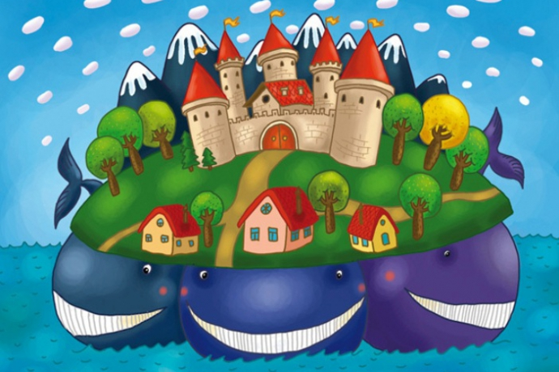
Давным – давно, люди считали , что земля держится на трех китах, которые держат землю на своих могучих спинах

Slide 5
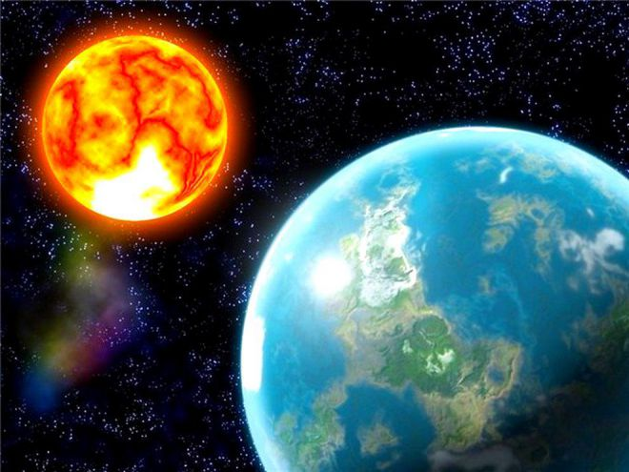
Но потом человек полетел в космос и люди узнали, что земля круглая, и она вращается вокруг солнц. Но в музыке со всем по другому. Давайте познакомимся с этими китами

Slide 6
Этих китов зовут: Марш Песня Танец

Slide 7
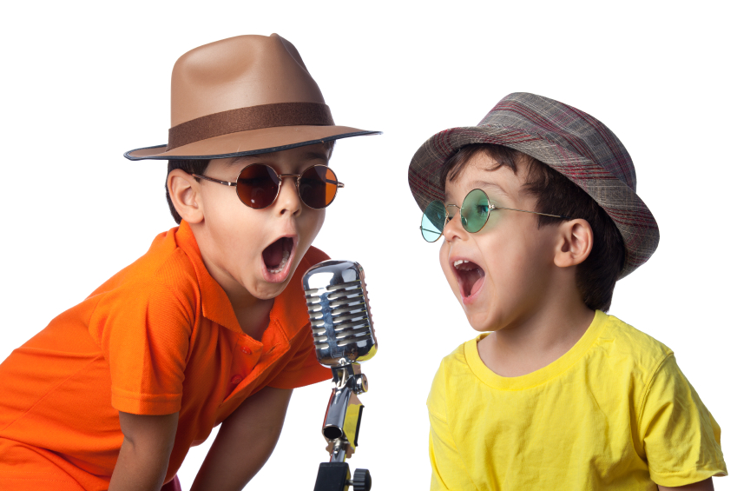
Песня Песней мы называем музыку, которую поем со словами

Slide 8
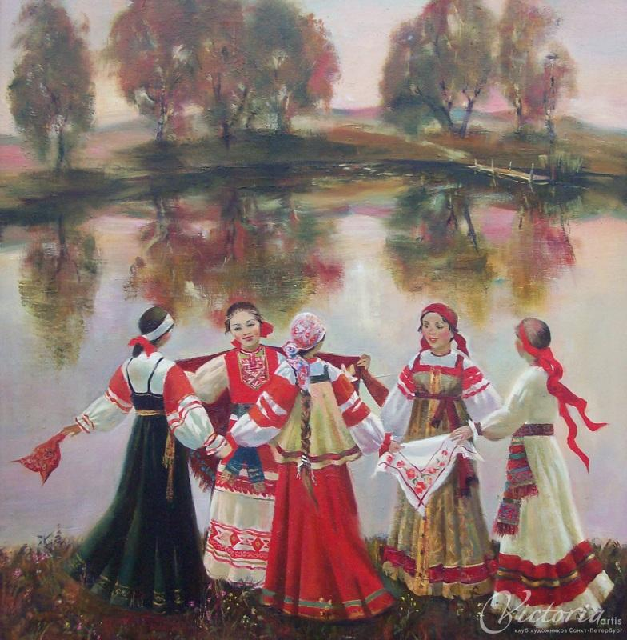
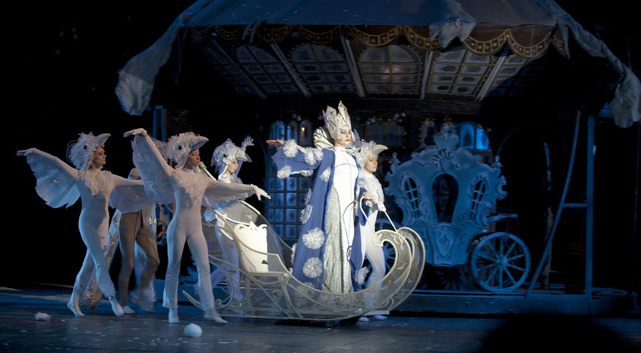
Песня бывает разная: народная оперная эстрадная

Slide 9
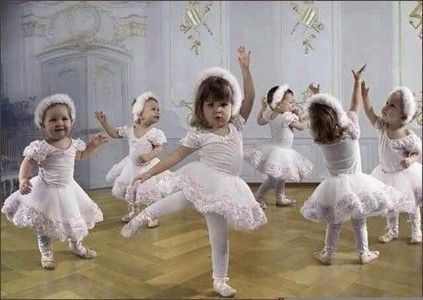
Танец Мелодия танца может быть любой ровной или со скачками Под музыку танца нам хочется танцевать , выполнять разные танцевальные движения: прыгать, кружится, приседать.

Slide 10
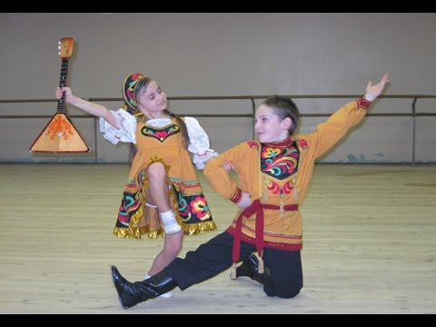
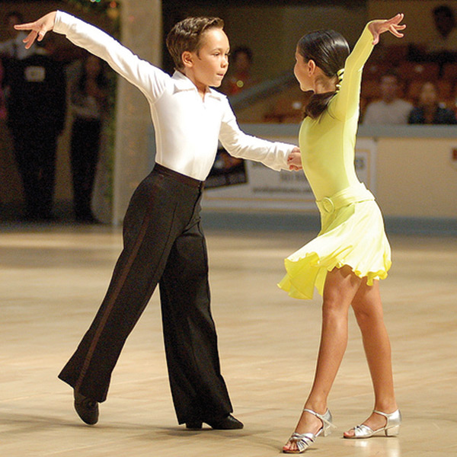
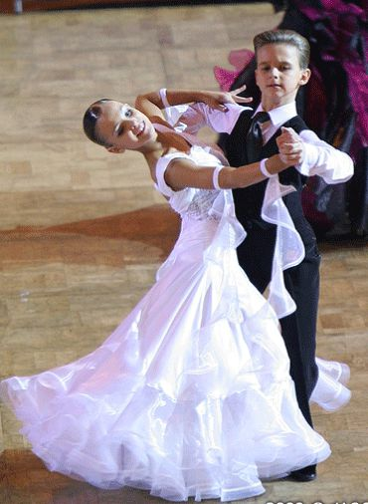
Танцы бывают разные: народный спортивный бальный

Slide 11
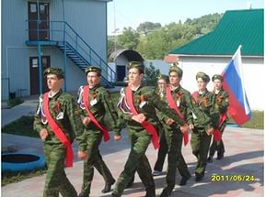
Марш Марш может звучать громко или тихо. Мелодия марша может быть ровной или со скачками. Исполнять марш может один инструмент или оркестр. Но нам всегда хочется маршировать под эту музыку.

Slide 12
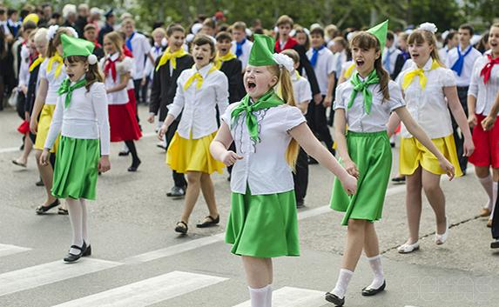
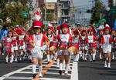
Марши бывают разные: Детский торжественный карнавальный

Slide 13
Ребята, сегодня мы познакомились стремя китами музыки: Давайте вспомним каких зовут? Этих китов зовут: Марш Песня Танец

Slide 14
Спасибо за внимание

